Slide 1
PROXY SERVER
Matteo Caneva

Slide 2
PERCHE’ PROXY?
È un server che funge da intermediario per le richieste da parte dei client, alla ricerca di risorse su altri server
Sono stati inventanti per aggiungere struttura e incapsulamento ai sistemi distribuiti

Slide 3
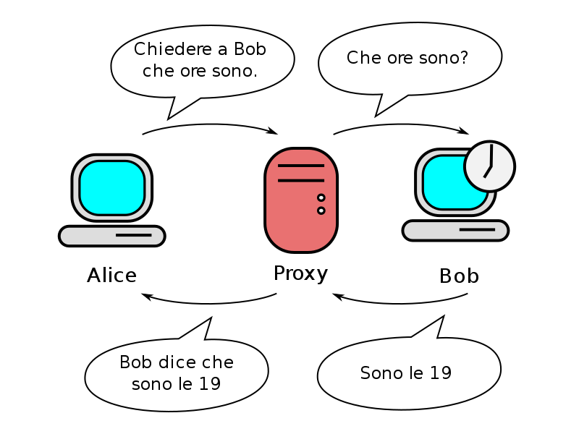
DI COSA SI OCCUPA?

Slide 4
DI COSA SI OCCUPA?
Fornire l’anonimato durante la navigazione internet
Memorizzare una copia locale degli oggetti web richiesti
Creare una “barriera di difesa” verso il web

Slide 5
TIPOLOGIE
Gateway o tunneling gateway
Forward proxy
Reverse proxy

Slide 6
UTILIZZI
Controllo del contenuto
Aggirare filtri e censure
Accessi e intercettazioni

Slide 7
PROXY CONTRO NAT
Differenza di livello in cui operano
Il Nat chiede meno risorse risorse
Il Proxy è più flessibile rispetto al Nat

Slide 8
FINE
BIBLIOGRAFIA:
wikipedia.org
skuola.net
aranzulla.it
lemigliorivpn.com

